Slide 1

Sistemi za detekciju i prevenciju napada preko računarskih mreža
Stefan Stojanović 1355

Slide 2
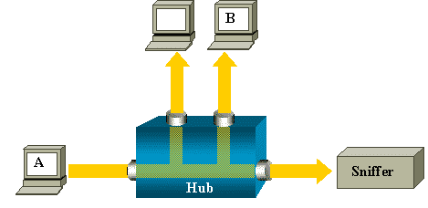
Sniffing
T
1
🠺
Presretanje, logovanje, analiza paketa
Konfiguracija mreže, tip uređaja
Problemi
Tri rešenja
Monitoring port na sviču
Sniffing na samom ruteru
ARP spoofing
🠺

Slide 3
Primer ARP spoofing-a
🠺
🠺
Pretpostavimo da se uređaj A priključio na lokalnu mrežu. Potrebno je da uređaj A komunicira sa uređajem B na adresi 192.168.1.10, pa će na MAC adresu FF-FF-FF-FF-FF-FF poslati upit:
„Ko zna na kojoj se MAC adresi nalazi uređaj koji ima IP adresu 192.168.1.10?“
Sada se javlja uređaj sa IP adresom 192.168.1.10 i sa svoje MAC adrese, recimo AB-CD-EF-12-34-56 šalje odgovor:
„Ja imam adresu 192.168.1.10, a nalazim se na MAC adresi AB-CD-EF-12-34-56”.
Komunikacija bez autentikacije
Gratuitous ARP
Napadač šalje ruteru Gratuitous ARP u kojima povezuje svoju MAC adresu sa IP adresom žrtve
Napadač šalje žrtvi Gratutious ARP u kojima povezuje svoju MAC adresu sa IP adresom rutera
Man in the middle
IP forwarding
Rešenje:
port security
Statički unosi na ruteru
ARP monitoring - ARPwatch

Slide 4
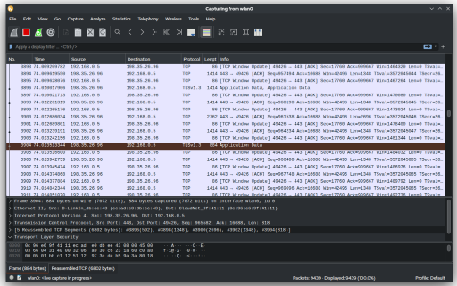
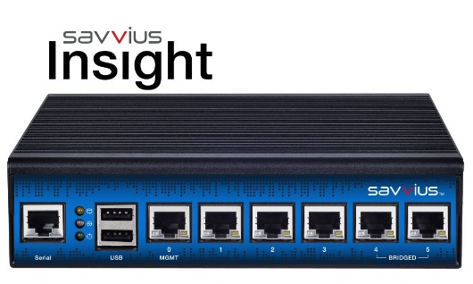
Packet analyzer
🠺
🠺
Može biti softver ili hardverski uređaj
WiFi / žičane mreže
Promiscuous mod
Monitor mod
Analiza mrežnih problema
Detekcija pokušaja upada
Detekcija zloupotrebe mreže od lokalnih i spoljašnjih korisnika
Praćenje korišćenja mreže
Praćenje podataka u tranzitu
Praćenje statusa bezbednosti WAN i krajnjih uređaja na mreži
Praćenje drugih lokalnih korisnika mreže i prikupljanje osetljivih informacija
Wireshark, The Sniffer, Xplico, ngrep
PCAP format

Slide 5
Signature
T
🠺
Otisak ili obrazac povezan sa zlonamernim napadom na računarsku mrežu ili sistem
Različiti oblici – niz bajtova, napad, brisanje datoteke
Velike baze podataka
Potrebni višeslojni sistemi koji uključuju potpise
Detekcija zasnovana na ponašanju
Otkrivanje pretnji pomoću veštačke inteligencije
Napredno skeniranje malvera
Daljinsko upravljanje bezbednošću sistema
🠺

Slide 6
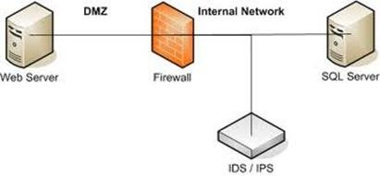
IDS - sistemi za detekciju upada u računarske mreže
T
1
🠺
Registrovanje bilo kakve neautorizovane aktivnosti na mreži, uređaju ili sistemu
detekcija zasnovana na potpisu,
detekcija zasnovana na anomalijama
detekcija zasnovana na specifikaciji
🠺

Slide 7
Tipovi IDS sistema
NIDS
HIDS
PIDS
Hibridni sistemi
T
2
🠺
🠺
Analiza celokupnog mrežnog saobraćaja
Analiza saobraćaja na hostu
Analiza saobraćaja bazirana na protokolu
Kombinovanje prva tri sistema
IDS vs firewall

Slide 8
IPS - sistemi za prevenciju upada u računarske mreže
T
1
🠺
Registrovanje bilo kakve neautorizovane aktivnosti na mreži, uređaju ili sistemu i pokušaj sprečavanja te neautorizovane aktivnosti
Proširenje IDS sistema
🠺

Slide 9
Tipovi IPS sistema
Тип IPS | Detektovani tip maliciozne aktivnosti | Domet po senzoru | Prednosti
NIPS | Aktivnosti mrežnog, transportnog i aplikacionog nivoa TCP/IP steka | Више подмрежа и група хостова | Jedini tip koji može analizirati širok spektar prokola
WIPS | Бежичне ативности, неауторизоавно коришћење бежичних мрежа | Više bežičnih mreža i grupe bežičnih klijenata | Jedini tip koji može da predvidi aktivnosti bežičnih protokola
NBA | Aktivnosti mrežnog, transportnog i aplikacionog nivoa TCP/IP steka | Više podmreža i grupa hostova | Efektivniji u identifikaciji izviđačkog skeniranja i DoS napada, kao i sprečavanje velikih napada zlonamernog softvera
HIPS | Aktivnosti hosta i operativnog sistema Aktivnosti mrežnog, transportnog i aplikacionog nivoa TCP/IP steka | Individualni host | Može analizirati saobraćaj koji je kreiran u kriptovanoj komunikaciji od tačke do tačke

Slide 10
Razlike između IDS i IPS sistema
T
1
IPS su postavljeni na odbramenoj liniji i u stanju su da aktivno spreče ili blokiraju upade koji se otkriju
IPS može da preduzme radnje kao što je slanje alarma, odbacivanje otkrivenih zlonamernih paketa, resetovanje veze ili blokiranje saobraćaja sa IP adrese koja je identifikovana kao zlonamerna;
IPS takođe može da ispravi greške u cikličnoj proveri redundancije (CRC), defragmentira tokove paketa, ublaži probleme sa TCP sekvenciranjem i očisti neželjene opcije transporta i mrežnog sloja.
🠺
🠺

Slide 11
Primeri upada i kompromitovanja bezbednosti sistema
T
1
🠺
Upadi u sistem
Aktivan pristup sajtovima na kojima se dugo nismo prijavljivali
Prijavljivanje u neradno vreme ili vreme spavanja
Sistemska greška u identifikaciji korisnika
Automatsko kreiranje korisničkog naloga
Izmene u sistemskim
Brisanje sistemskih logova
Smanjenje performansi sistema
Nestandardni prikaz grafičkih elemenata i napadnih reklama
Sistem se iznenada ruši i pokreće ispočetka bez učestvovanja korisnika
Nepoznate datoteke i programi na sistemu
Izmene veličine datoteke i dozvola pristupa datoteci
Čudna identifikacija datoteka na lokalnom sistemu
Obrisani fajlovi
Ponovljeni pokušaji prijave sa udaljenih lokacija
Naglo povećanje saobraćaja po jedinici vremena
Ponovljene provere postojećih usluga i servisa
Nasumični podaci logova u datotekama logovanja
🠺

Slide 12
Akcije za poboljšanje bezbednosti sistema
T
1
🠺
Često ažuriranje baze podataka antivirusnih potpisa
Konfigurisanje zaštitnog zida da filtrira IP adrese uljeza
Aktiviranje zvučnog signala kao indikacija napada
Prisilno slanje TCP, FIN ili RST paketa kako bi se prinudno prekinula veza
Čuvanje datoteka detektovanih paketa za buduću analizu
Čuvanje informacija o svim dosadašnjim napadima (IP uljeza, IP žrtve, vremenska oznaka)
Slanje obaveštenja administratoru o napadu
🠺

Slide 13

T
Suricata
1
Besplatan, open source
IDS/IPS sistem
Skup pravila i princip potpisa
Podrška za multithreading
Logovanje događaja – HTTP, TLS, DNS...
Kreiranje pcap fajlova
🠺
🠺

Slide 14
Suricata potpisi
T
1
🠺
Tri dela: Akcija, Zaglavlje, Opcije
alert ip any any -> any any (msg:"GPL ATTACK_RESPONSE id check returned root"; content:"uid=0|28|root|29|"; classtype:bad-unknown; sid:2100498; rev:7; metadata:created_at 2010_09_23, updated_at 2010_09_23;)
Akcije: alert
Pass
Drop
Reject
Alert
🠺

Slide 15
Suricata potpisi
T
1
🠺
Zaglavlje
Format zaglavlja:
<PROTOCOL> <SOURCE IP> <SOURCE PORT> -> <DESTINATION IP> <DESTINATION PORT>
ip any any -> any any
Negacija porta
alert ssh any any -> 203.0.113.0/24 !22 (sid:1000000;)
🠺

Slide 16
Suricata potpisi
T
1
🠺
Opcije
(msg:"GPL ATTACK_RESPONSE id check returned root"; content:"uid=0|28|root|29|"; classtype:bad-unknown; sid:2100498; rev:7; metadata:created_at 2010_09_23, updated_at 2010_09_23;)
msg
content
nocase
sid
rev
alert dns any any -> any any (msg:"DNS LOOKUP for your_domain.com"; dns.query; content:"your_domain.com"; sid:1000001;)
🠺
reference
lasstype
target
ttl
seq
ack
metadata: key value;

Slide 17
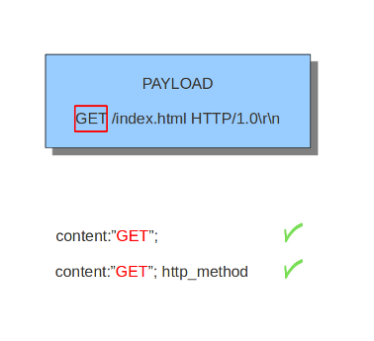
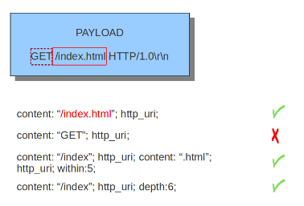
Suricata potpisi
T
1
🠺
Opcije http.uri, http.method
🠺

Slide 18
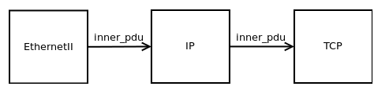
Libtins
#include <iostream>
#include <tins/tins.h>
using namespace Tins;
using namespace std;
bool callback(const PDU &pdu) {
const IP &ip = pdu.rfind_pdu<IP>();
const TCP &tcp = pdu.rfind_pdu<TCP>();
cout << ip.src_addr() << ':' << tcp.sport() << " -> "
<< ip.dst_addr() << ':' << tcp.dport() << endl;
return true;}
int main() {
Sniffer("eth0").sniff_loop(callback);
}
T
1
🠺
x86, x64, ARM, MIPS
🠺
Ugnježdavanje zaglavlja različitih nivoa
Kreiranje i slanje mrežnih paketa
Praćenje i sastavljanje TCP tokova
C++
Packet sniffing
Čitanje i kreiranje pcap fajlova

Slide 19
Hvala na pažnji!

